Slide 1
История праздника
Составляющие здоровья
7 апреля
Здоровый образ жизни
2020 – Международный год работников сестринских и акушерских служб

Slide 2
Всемирный день здоровья (World Health Day) отмечается ежегодно 7 апреля в день создания в 1948 году Всемирной организации здравоохранения (World Health Organization, WHO). За время, прошедшее с того исторического момента, членами Всемирной организации здравоохранения (ВОЗ) стали 194 государства мира. Ежегодное проведение Дня здоровья вошло в традицию с 1950 года. Информационно-просветительские мероприятия Дня проводятся для того, чтобы люди могли понять, как много значит здоровье в их жизни. А здравоохранительные организации призваны решить вопрос, что им нужно сделать, чтобы здоровье людей во всем мире стало лучше.
Каждый год Всемирный день здоровья посвящается глобальным проблемам, стоящим перед здравоохранением планеты и проходит под разными девизами.
2020-й объявлен Международным годом работников сестринских и акушерских служб, поэтому мероприятия Дня посвящены жизненно важной роли медицинских сестер и акушерок в охране здоровья людей во всем мире и необходимости укрепления сестринских и акушерских служб.
На главную

Slide 3
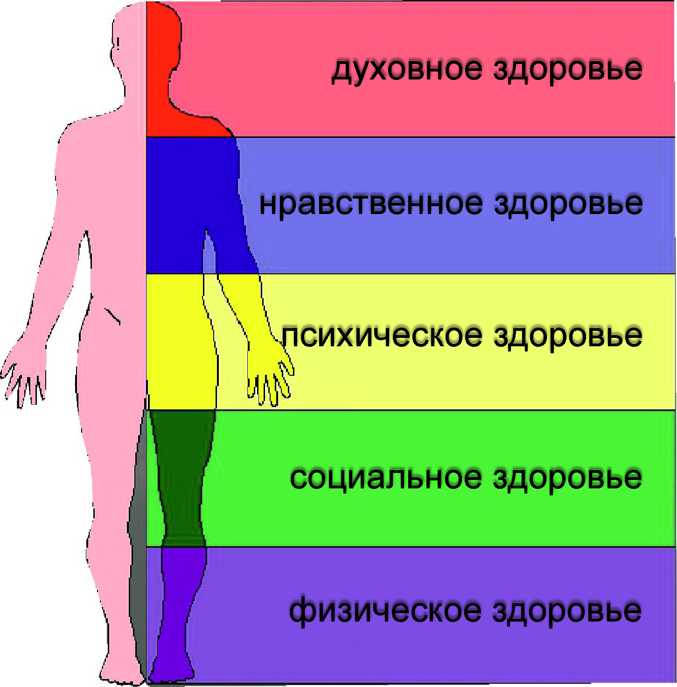
Духовное здоровье человека - это система его мышления и отношение к окружающему миру. Оно зависит от умения строить свои взаимоотношения с другими людьми.
Нравственное здоровье человека – это способ жизни человека и его развития, проявление внутренней свободы. Главный принцип нравственного здоровья состоит не только в том, чтобы иметь крепкое здоровье, но и в умении реализовать с помощью здоровья свою миссию человека.
Психическое здоровье человека - это состояние благополучия, при котором человек может реализовать свой собственный потенциал, справляться с обычными жизненными стрессами , продуктивно и плодотворно работать, а также вносить вклад в жизнь своего сообщества
Социальное здоровье человека – это состояние организма, определяющее способность человека контактировать с социумом. Оно складывается под влиянием семьи, друзей, коллег по работе, соседей и других людей, которые так или иначе присутствуют в нашей жизни.
Физическое здоровье человека – это естественное состояние организма, обусловленное нормальным функционированием всех его органов и систем.
На главную

Slide 4
Мода на здоровый образ жизни – пожалуй, лучшая из всех модных тенденций,
когда-либо существовавших на Земле.
На главную

Slide 5
По случаю двухсотлетней годовщины со дня рождения
Флоренс Найтингейл (основательницы современного сестринского дела)
ВОЗ объявила 2020 год Международным годом работников сестринских и акушерских служб.
В наступившем году ВОЗ в тесном сотрудничестве со своими партнерами будет отмечать особый вклад медсестер и акушерок в предоставление медицинской помощи, уделять внимание трудностям, с которыми они сталкиваются, отстаивать необходимость планомерного вложения средств в развитие сестринских и акушерских кадров.
В Европе медсестры и акушерки составляют большую часть медицинских кадров, играют ключевую роль в успешном предоставлении медицинских и социальных услуг, становятся все более важным элементом системы — с учетом изменения медицинских потребностей жителей региона.
Предоставляя поддержку странам Европы в укреплении сестринского и акушерского дела, ВОЗ рекомендует им определенные меры, направленные на укрепление кадровой базы:
— перенос системы обучения медсестер и акушерок на уровень вузов;
— расширение рамок их практики;
— подготовка медсестер к исполнению руководящих функций в системе здравоохранения;
— создание возможностей для карьерного роста;
— улучшение условий и оплаты труда;
— расширение участия медсестер и акушерок в процессе принятия решений на всех уровнях системы выработки и реализации политики;
— разработка эффективных стратегий кадрового планирования;
— повышение осведомленности государства и общества о важности той работы, которую выполняют медсестры и акушерки.
В 2020 году ВОЗ будет уделять особое внимание необходимости укрепления сестринского и акушерского дела и повышения руководящей роли медсестер и акушерок. ВОЗ призывает все страны принять участие в мероприятиях, посвященных труду медсестер и акушерок, продемонстрировать широкую общественную и политическую поддержку делу увеличения числа надлежащим образом подготовленных медицинских работников там, где в этом есть необходимость, — для оптимального обеспечения меняющихся потребностей людей в медицинском и социальном обслуживании.
На главную

